Slide 1
Проект “Mario”
Авторы: Белокуров тимофей, маметчин карен

Slide 2
Описание проекта:
"Марио" — это 2D-платформер, разработанный с использованием библиотеки Pygame,
вдохновленный классической игрой Super Mario.
Игра предлагает игрокам захватывающий игровой процесс с разнообразными уровнями,
врагами и уникальными механиками, которые делают её интересной и увлекательной.

Slide 3
Цели:
Создать игру по типу марио на python
Игра должна быть интересной и увлекательной
Реализация врагов и препятствий
Добавить несколько уровней
Реализовать интуитивно понятную игровую механику

Slide 4
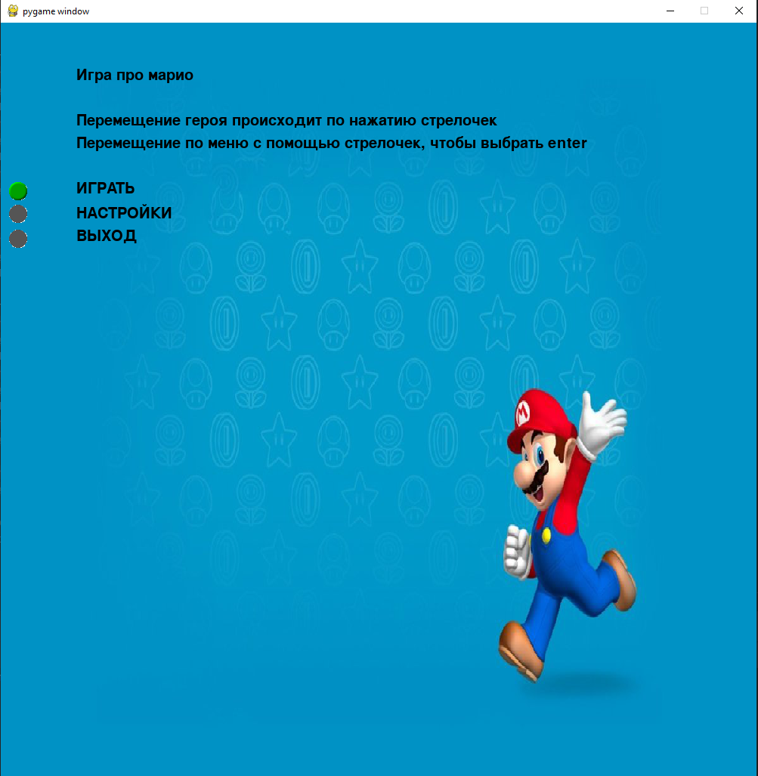
Главное меню

Slide 5
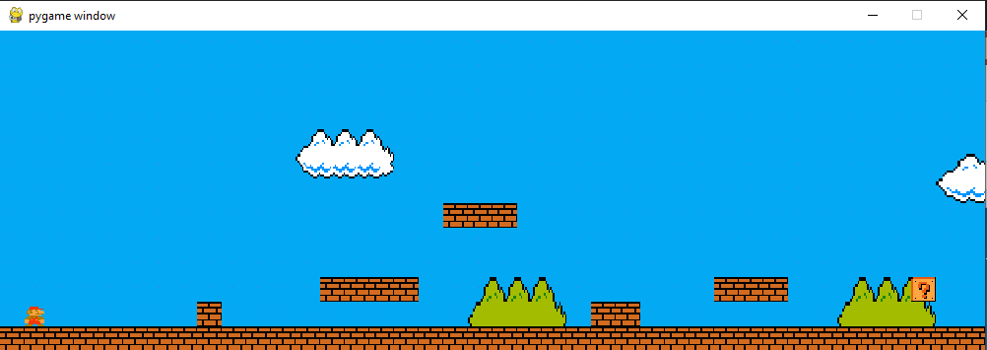
Пример игрового мира:

Slide 6
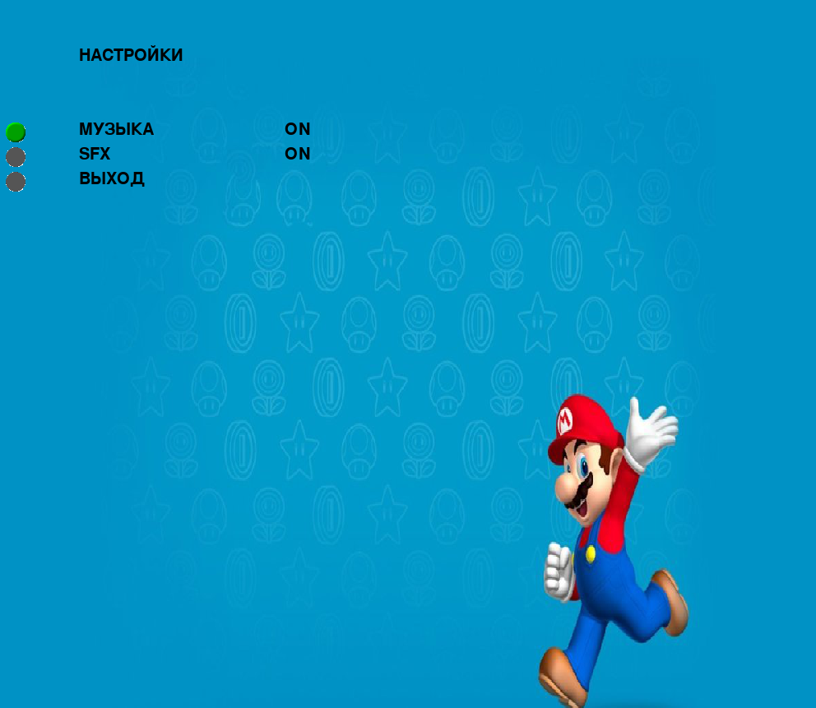
Настройки

Slide 7
Заключение
В ходе разработки проекта “Mario” мы постарались создать увлекательную и интересную игру. Мы достигли поставленных целей, создав несколько интересных и увлекательных уровней, добавив различные механики и надеемся, что данная игра понравится и вам!

